Slide 1
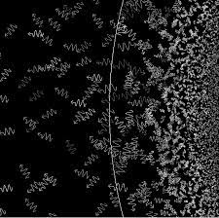


Teorija Zvezdanih Spektara
Lekcija 2: Jednačina Prenosa Zračenja
Ivan Milić (AOB / MATF)
18/10/2022

Slide 2
Podsetnik
Naš zadatak je da razumemo i opišemo kako interaguju atmosfera i zračenje u njoj. To nam omogućava i da koristimo spektre za dijagnostiku.
Atmosfera zvezda je nehomogena, zavisi od (x, y, z, t).
Polje zračenja je opisano specifičnim monohromatskim intenzitetom. Intenzitet zavisi još i od pravca i talasne dužine (frekvencije)
Naš cilj će biti da izračunamo izlazni intenzitet na željenim talasnim dužinama, u željenim pravcima.
Ovo će opisivati jedna diferencijalna jednačina koja se zove jednačina prenosa zračenja.
Pre toga par pitanja!

Slide 3
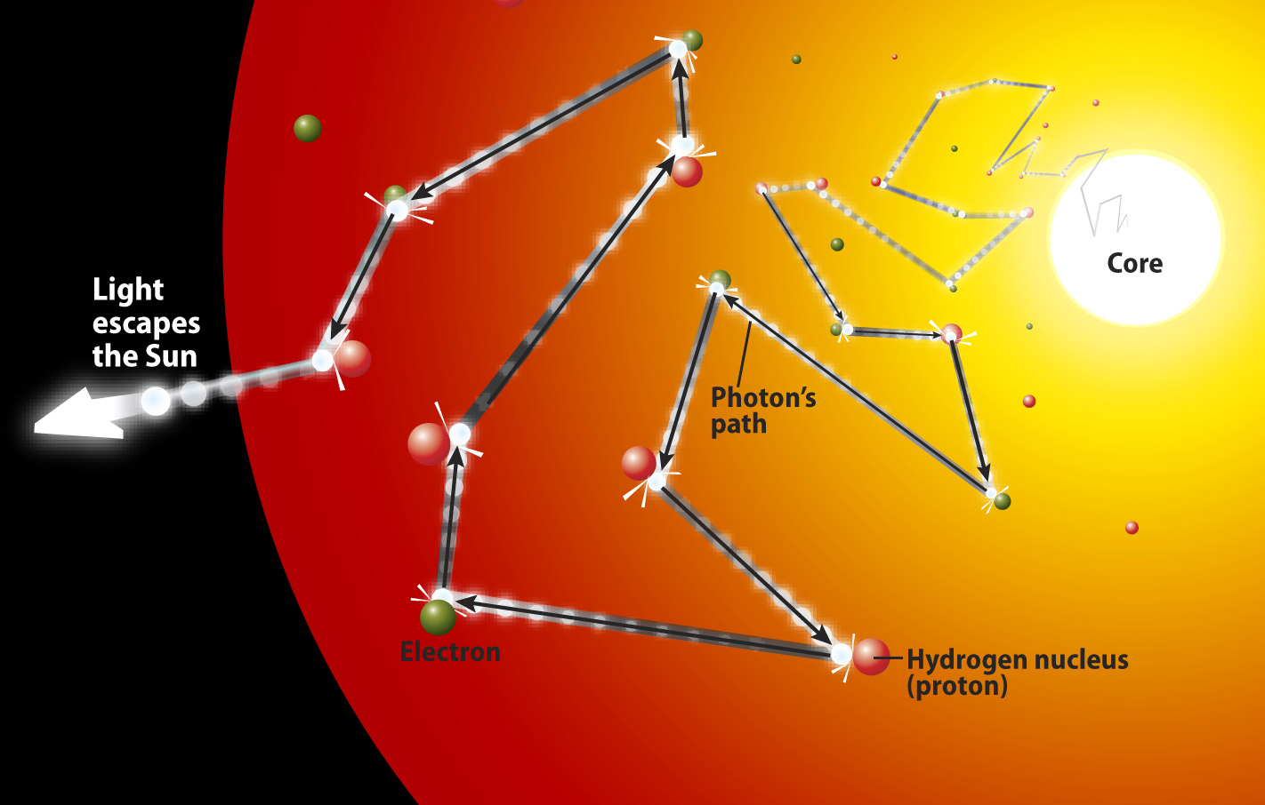
“Fotonu treba xyz godina da pobegne iz centra Sunca, i zašto ja ne volim tu priču”

Slide 4
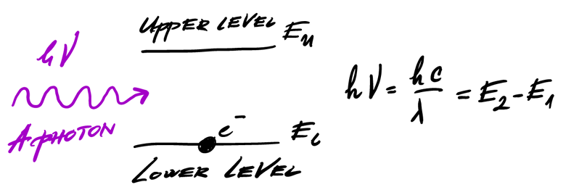
Još par pitanja
U procesu apsorpcije u spektralnoj liniji, foton treba da ima odredjenu energiju da bi ekscitovao atom.
Kako se “potrefi” da foton ima baš tačno potrebnu energiju / frekvenciju?

Slide 5
Odgovor
U procesu apsorpcije u spektralnoj liniji, foton treba da ima odredjenu energiju da bi ekscitovao atom.
Kako se “potrefi” da foton ima baš tačno potrebnu energiju / frekvenciju?
Ne postoji pojam kao što je “tačno odredjena energija” (ili bilo koja talasna dužina)
Usled Heisenberg-ovog principa, energije nivoa su “razmazane”.
Povrh toga, imamo Doplerovsko širenje usled haotičnog kretanja čestica, i tzv. sudarno širenje koje dodatno “širi” nivoe, pa i liniju

Slide 6
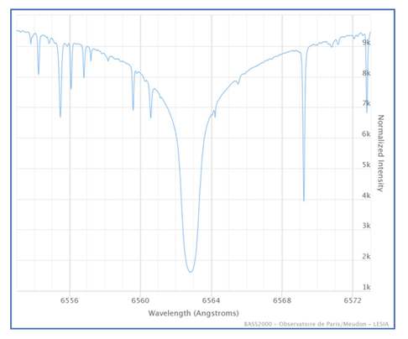
Pitanje:
Zašto i ovako jaka apsorpciona linija kao što je čuvena H-alfa, ne dostiže nulti intenzitet?

Slide 7
Pitanje:
Verovali ili ne, ne postoje “apsorpcioni” ili “emisioni” spektri
Spektar je rezultat procesa apsorpcije i emisije od njihovog odnosa zavisi da li će linija biti “apsorpciona” ili “emisiona”
Npr. ako bi nekim čudom zvezda bila u termalnoj ravnoteži, prelazi u linijama bi na kraju ipak dali spektar apsolutno crnog tela!

Slide 8
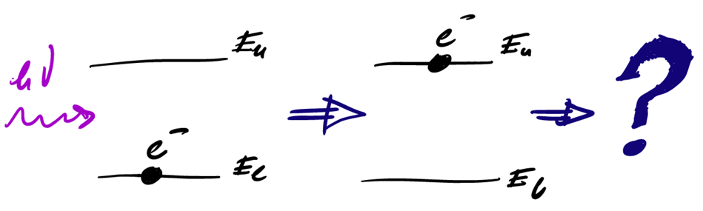
Pitanje:
Šta se dešava sa atomom nakon što ga foton ekscituje?

Slide 9
Odgovor
Svi želimo da kažemo da atom biva de-eskcitovan i da emituje foton
Čak iako nema drugih relevantnih nivoa za “kaskadne” prelaze, atom može da se de-ekscituje sudarno, i u stvari se većina atoma tako i de-ekscituje u fotosferama zvezda
Ovo znači da je foton zaista nestao; energija mu je pretvorena u termalnu energiju gasa
Ovaj proces će biti jako važan da shvatimo šta je lokalna termodinamička ravnoteža (LTR)

Slide 10
Podsetnik
Svi materijali su na:
https://github.com/ivanzmilic/TZS22
“Page view” na: https://ivanzmilic.github.io/TZS22/
Možete mi pisati na:
ivanzmilic @ gmail.com
ivan_milic @ matf.bg.ac.rs

Slide 11
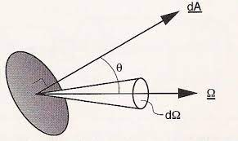
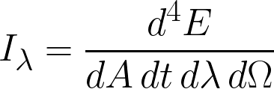
Specifični monohromatski intenzitet
U potpunosti opisuje polje zračenja. Sve druge relevantne veličine možemo naći iz intenziteta. (Suprotno ne važi).
U generalnom slučaju 7-o dimenzionalan. Mi ćemo na razne načine smanjiti dimenzionalnost.

Slide 12
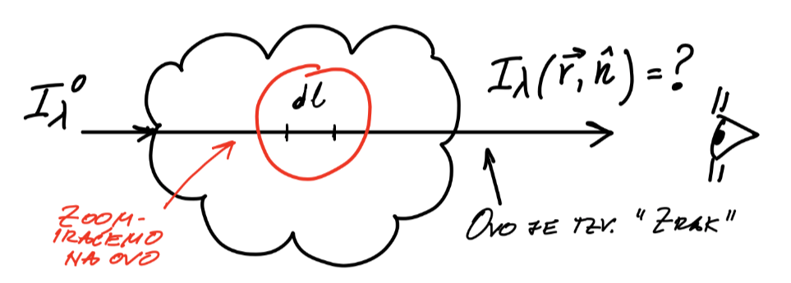
Jednačina prenosa “duž zraka”
Fiksiramo pravac zraka. Onda nas zanima samo jedan pravac i zavisnost duž samo jedne koordinate.
Npr. analiziramo jedan zrak koji polazi od dna atmosfere i završava u posmatraču (ili na vrhu atmosfere)

Slide 13
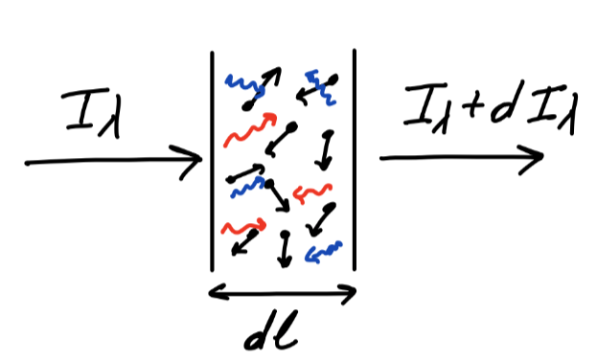
Jednačina prenosa zračenja
Čestice u ovom sloju apsorbuju i emituju svetlost
Cilj nam je da zapišemo elementarnu promenu intenziteta pri prolasku kroz ovaj elementarni sloj
Videli smo, praktično, kako je Kirchhoff to uradio. Sada ćemo preći na tablu da seciramo i prodiskutujemo

